Slide 1
온라인 저지 문제 집합 추천 알고리즘
201820736 정민규

Slide 2
목차
1. 서론
2. 용어 정리
3. 데이터 생성
4. 알고리즘
5. 결과
6.결론
7. 반응
8. 프로그램 실행방법
참고문헌

Slide 3
1. 서론
온라인 저지 사이트인 백준에는 사용자에게 문제를 추천해주는 시스템이 없다.
이에 본 프로젝트는 사용자의 BOJ 아이디를 입력 받고 나와 비슷한 사용자들이 해결한 문제들을 추천하는 방법을 제시한다.

Slide 4
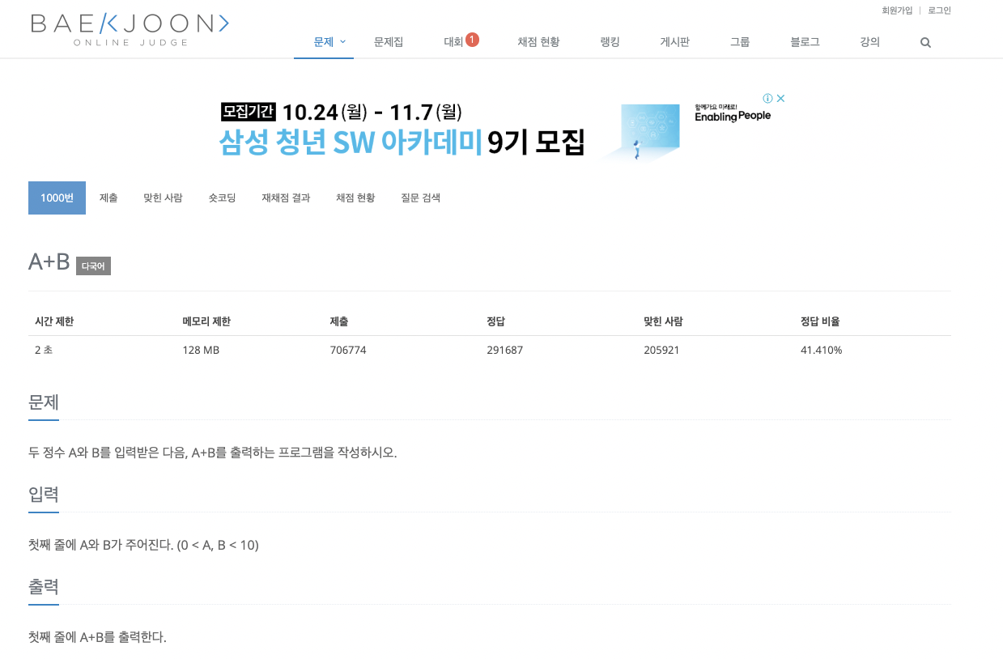
백준

Slide 5
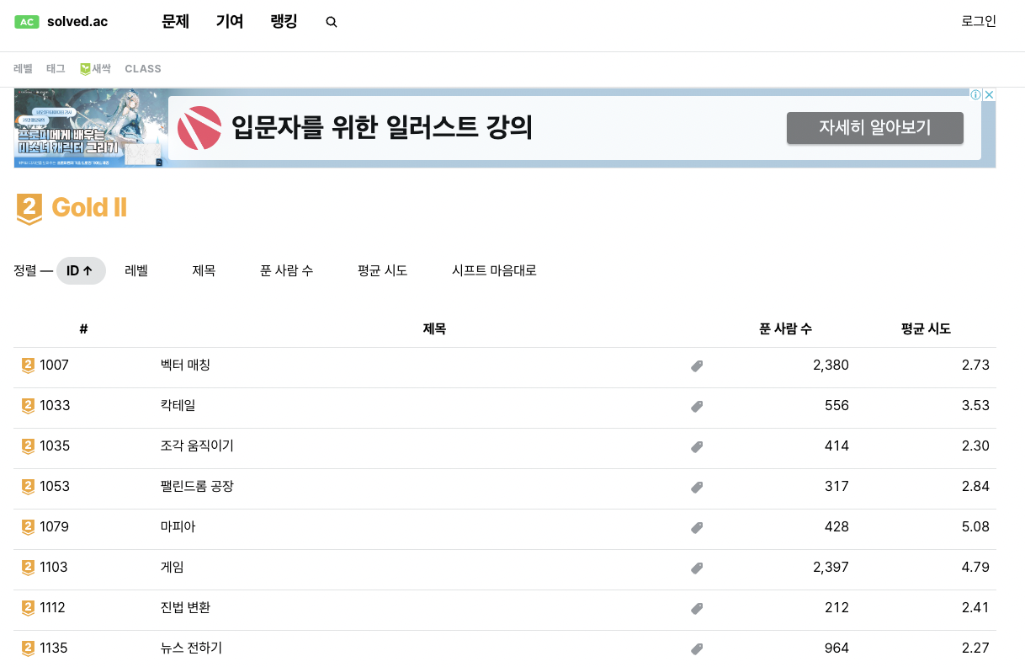
Solved.ac

Slide 6
2. 용어 정리
Rank: 백준에서의 해결한 문제 수에 따른 순위
Target User(TU): 문제를 추천 받고 싶어하는 사용자
Similar Boundary(SB): 사용자의 rank로부터 얼만큼 떨어진 사람까지 고려할 것인가
Similar User(SU): TU의 rank를 기준으로 하여 구한 사용자들
Tier: 문제나 사용자의 수준. 값이 클 수록 해결한 문제들 중 상위 100문제가 어려운 문제
Tag: 문제가 가지고 있는 tag. 예를 들어 백준 1865번 ’웜홀’은 ‘그래프 이론’, ‘벨만-포드’ 두 가지의 태그를 가지고 있음

Slide 7
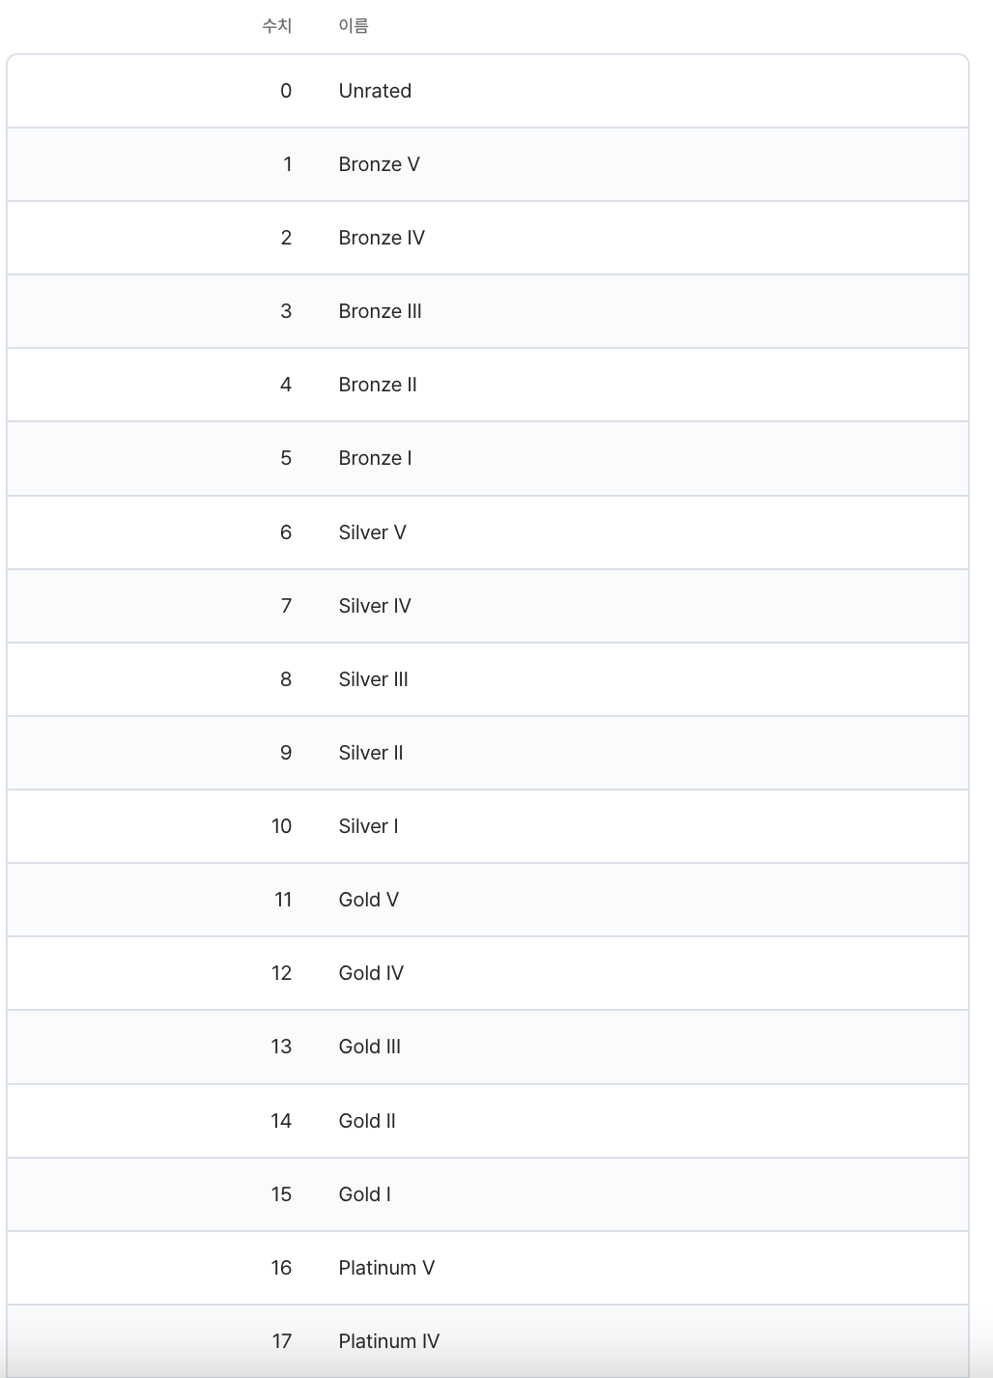
2. 용어 정리
Rank: 백준에서의 해결한 문제 수에 따른 순위
Target User(TU): 문제를 추천 받고 싶어하는 사용자
Similar Boundary(SB): 사용자의 rank로부터 얼만큼 떨어진 사람까지 고려할 것인가
Similar User(SU): TU의 rank를 기준으로 하여 구한 사용자들
Tier: 문제나 사용자의 수준. 값이 클 수록 해결한 문제들 중 상위 100문제가 어려운 문제
Tag: 문제가 가지고 있는 tag. 예를 들어 백준 1865번 ’웜홀’은 ‘그래프 이론’, ‘벨만-포드’ 두 가지의 태그를 가지고 있음

Slide 8
3. 데이터 생성
백준 사이트를 crawling
Solved.ac API 사용
문제에 대한 정보: 문제의 아이디, 문제의 제목, 문제의 tier, 문제의 tag들
1707 ['이분 그래프', '12', ['breadth-first search', 'bipartite graph', 'depth-first search', 'graph theory', 'graph traversal']]
사용자에 대한 정보: TU, SU의 rating, tier, BOJ 기준 해결한 문제들, rank
{'solvedCount': 353, 'rating': 1379, 'tier': 14, 'ratingBySolvedCount': 6201}

Slide 9
4. 알고리즘
1. TU의 정보를 구한다. (solvedac과 백준 연동이 되어있다고 가정)
2. 미리 crawling이 끝난 문제들의 정보를 가진 csv 파일을 읽어들인다.
3. TU의 정보를 이용하여 SU들의 집합을 구하고 SU들의 정보를 구한다. 이 때 solvedac에 연동되어 있지 않은 사용자는 제외한다.
4. TU와 SU들 각각이 해결한 문제들을 가져온다. 이 때 각 사용자들의 tier와 문제의 tier가 큰 차이가 나지 않는 것만 가져온다.

Slide 10
4. 알고리즘
5. SU들이 해결한 문제의 전체 tag set을 만든다. 그리고 여기서 TU가 해결한 문제들을 제외한다. 또한 tag set을 생성할 때 각 사용자들이 해결한 총 문제 수의 10%보다 작은 tag는 제외한다.
예시: 해결한 문제 수: 100, BFS 태그를 가진 문제의 수: 8 인 경우 BFS 태그를 제외한다.
6. tag table을 생성한다. Column은 tag, row는 사용자, table의 값은 사용자들이 해결한 문제가 가지는 tag의 총계 들
예시: USER1: [123, 32, 21, 0, 0], USER2: [42, 121, 0, 12, 21]
7. tag table을 이용하여 TU와 각 SU의 cosine similiarity를 구한다. 이후 z-score로 normalization 한다.
TU에 따라 cosine similiarity의 최솟값, 최댓값이 크게 변하므로 일관된 결과를 얻기 위해 normalization

Slide 11
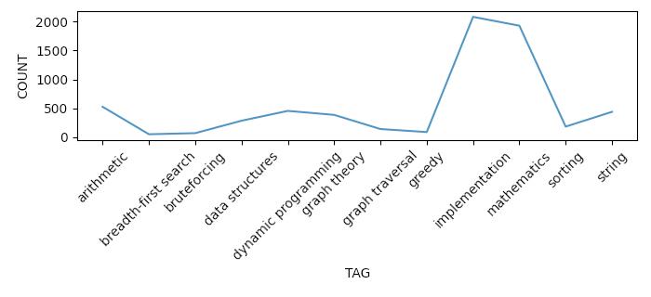
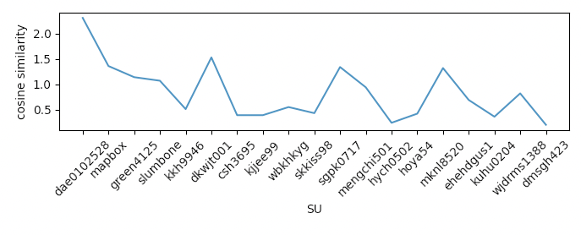
4. 알고리즘
5. SU들이 해결한 문제의 전체 tag set을 만든다. 그리고 여기서 TU가 해결한 문제들을 제외한다. 또한 tag set을 생성할 때 각 사용자들이 해결한 총 문제 수의 10%보다 작은 tag는 제외한다.
예시: 해결한 문제 수: 100, BFS 태그를 가진 문제의 수: 8 인 경우 BFS 태그를 제외한다.
6. tag table을 생성한다. Column은 tag, row는 사용자, table의 값은 사용자들이 해결한 문제가 가지는 tag의 총계 들
예시: USER1: [123, 32, 21, 0, 0], USER2: [42, 121, 0, 12, 21]
7. tag table을 이용하여 TU와 각 SU의 cosine similiarity를 구한다. 이후 z-score로 normalization 한다.

Slide 12
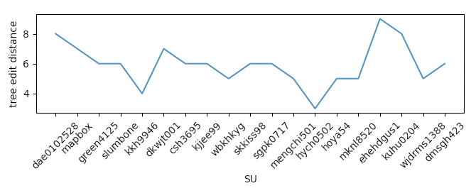
4. 알고리즘
8. 각 사용자 마다 사용자의 tag 수가 클 수록 부모 노드가 되는 unary tree를 생성한다.
9. TU와 각 SU들의 tree edit distance를 구한다.
a
b
c
d
e
b
c
d
e
a

Slide 13
4. 알고리즘
8. 각 사용자 마다 사용자의 tag 수가 클 수록 부모 노드가 되는 unary tree를 생성한다.
9. TU와 각 SU들의 tree edit distance를 구한다.
Tree edit distance가 클수록 TU와 SU가 다른 경향을 가지고 있다고 할 수 있다.
a
b
c
d
e
b
c
d
e
a

Slide 14

4. 알고리즘
10. column이 문제 번호, row가 TU와 SU인 weighted problem score table을 생성한다. Table의 값은 다음과 같이 구해지는 problem score이다.
본인이 사용하기 위해 만든 수식으로, csSU는 SU의 cosine similarity, tedSU는 SU의 tree edit distance, rTU는 TU의 rating, rSU는 SU의 rating을 뜻한다.

Slide 15
4. 알고리즘
11. Apriori algorithm을 이용하여 frequent item set을 구한다. 여기서 구해진 item set들 각각의 problem score의 합이 가장 큰 item set 하나를 고른다.
12. 10에서 구한 problem score이 가장 큰 상위 5개의 문제와 11에서 구한 item set에 속해 있는 문제들을 추천한다.

Slide 16
5. 결과

Slide 17
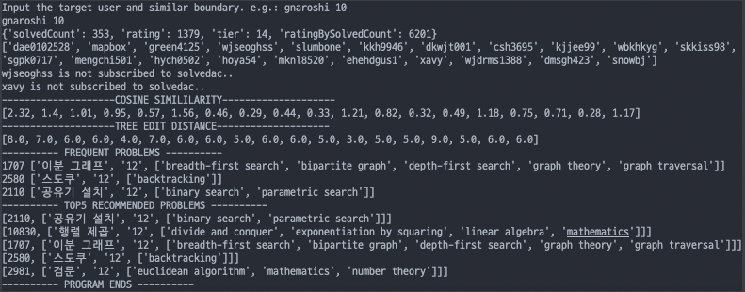
5. 결과

Slide 18
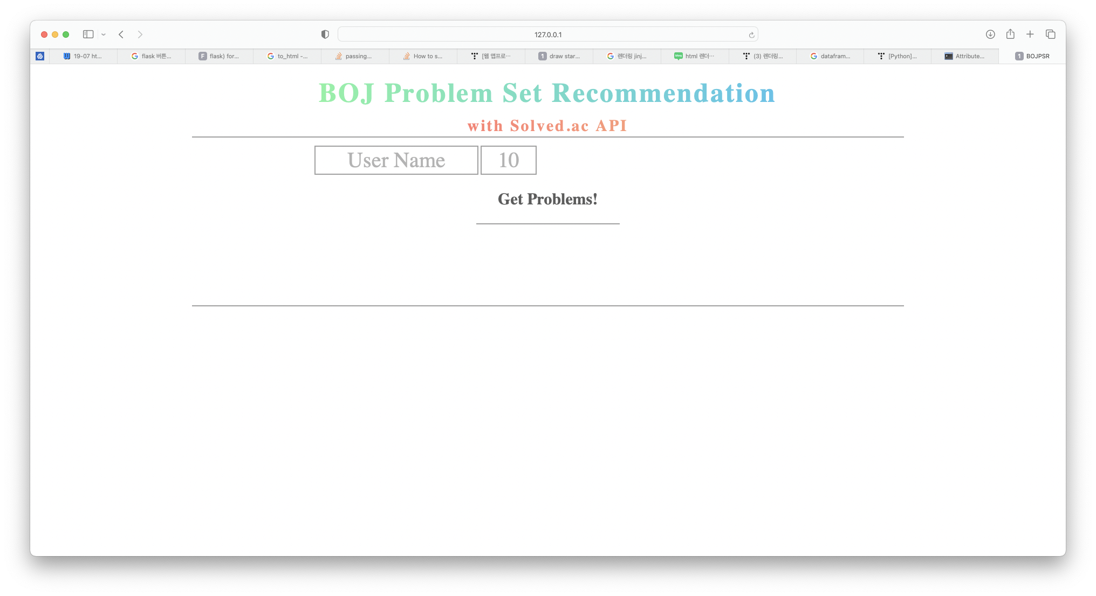
5. 결과

Slide 19
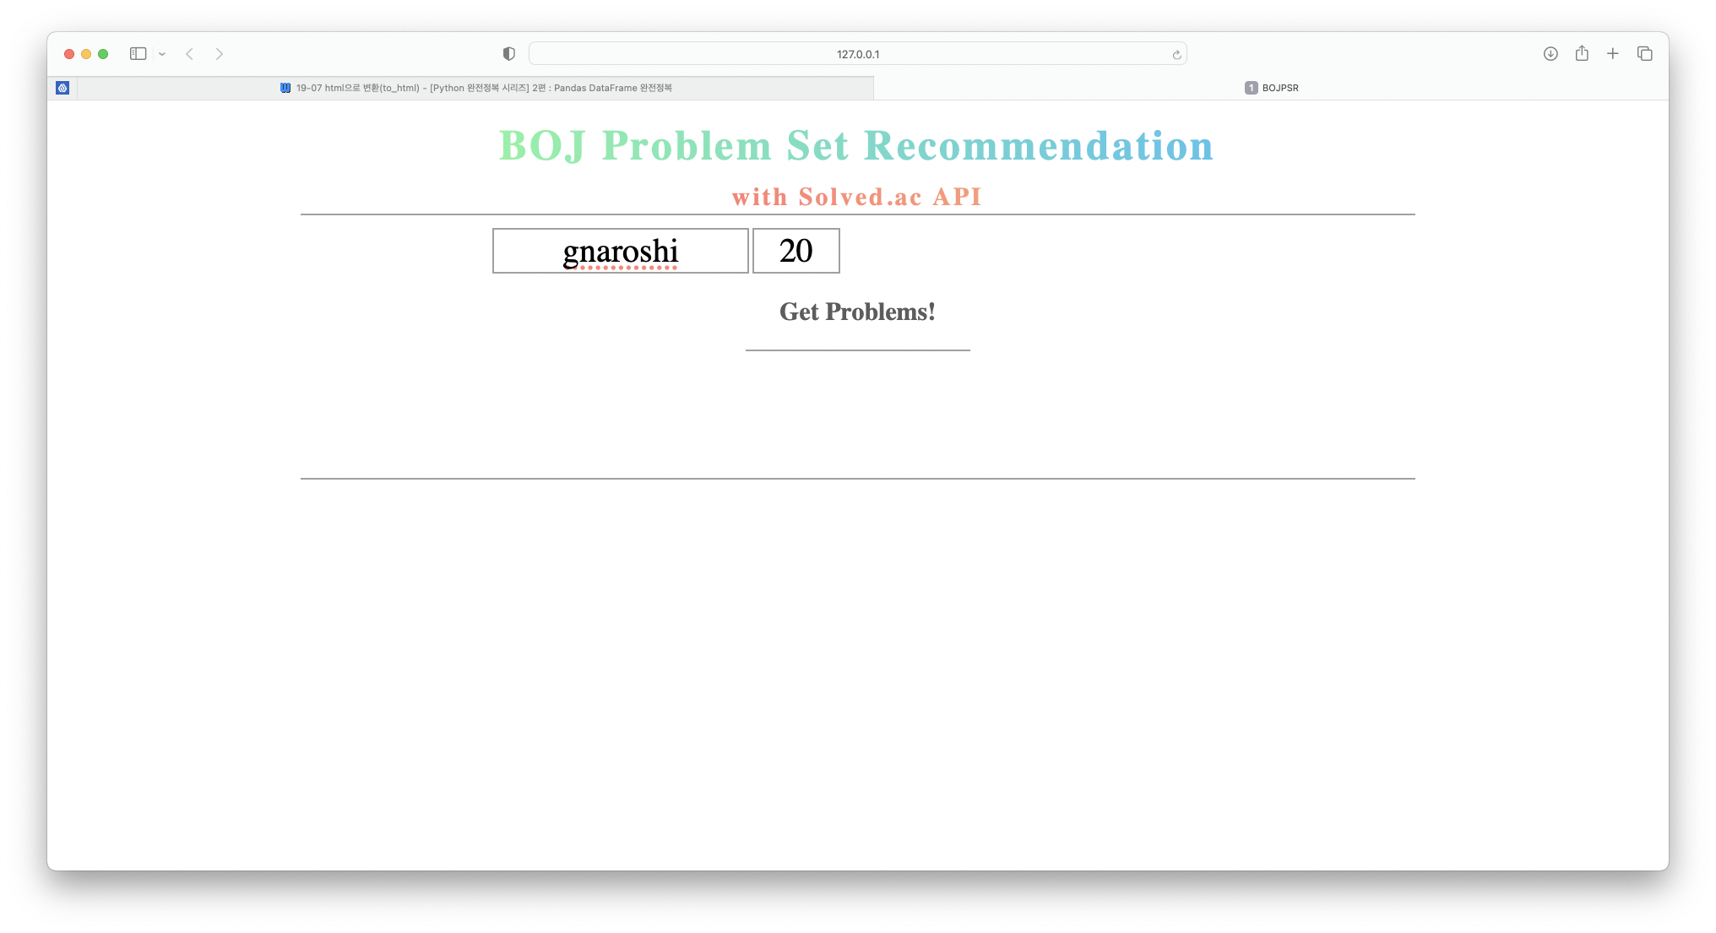
5. 결과

Slide 20
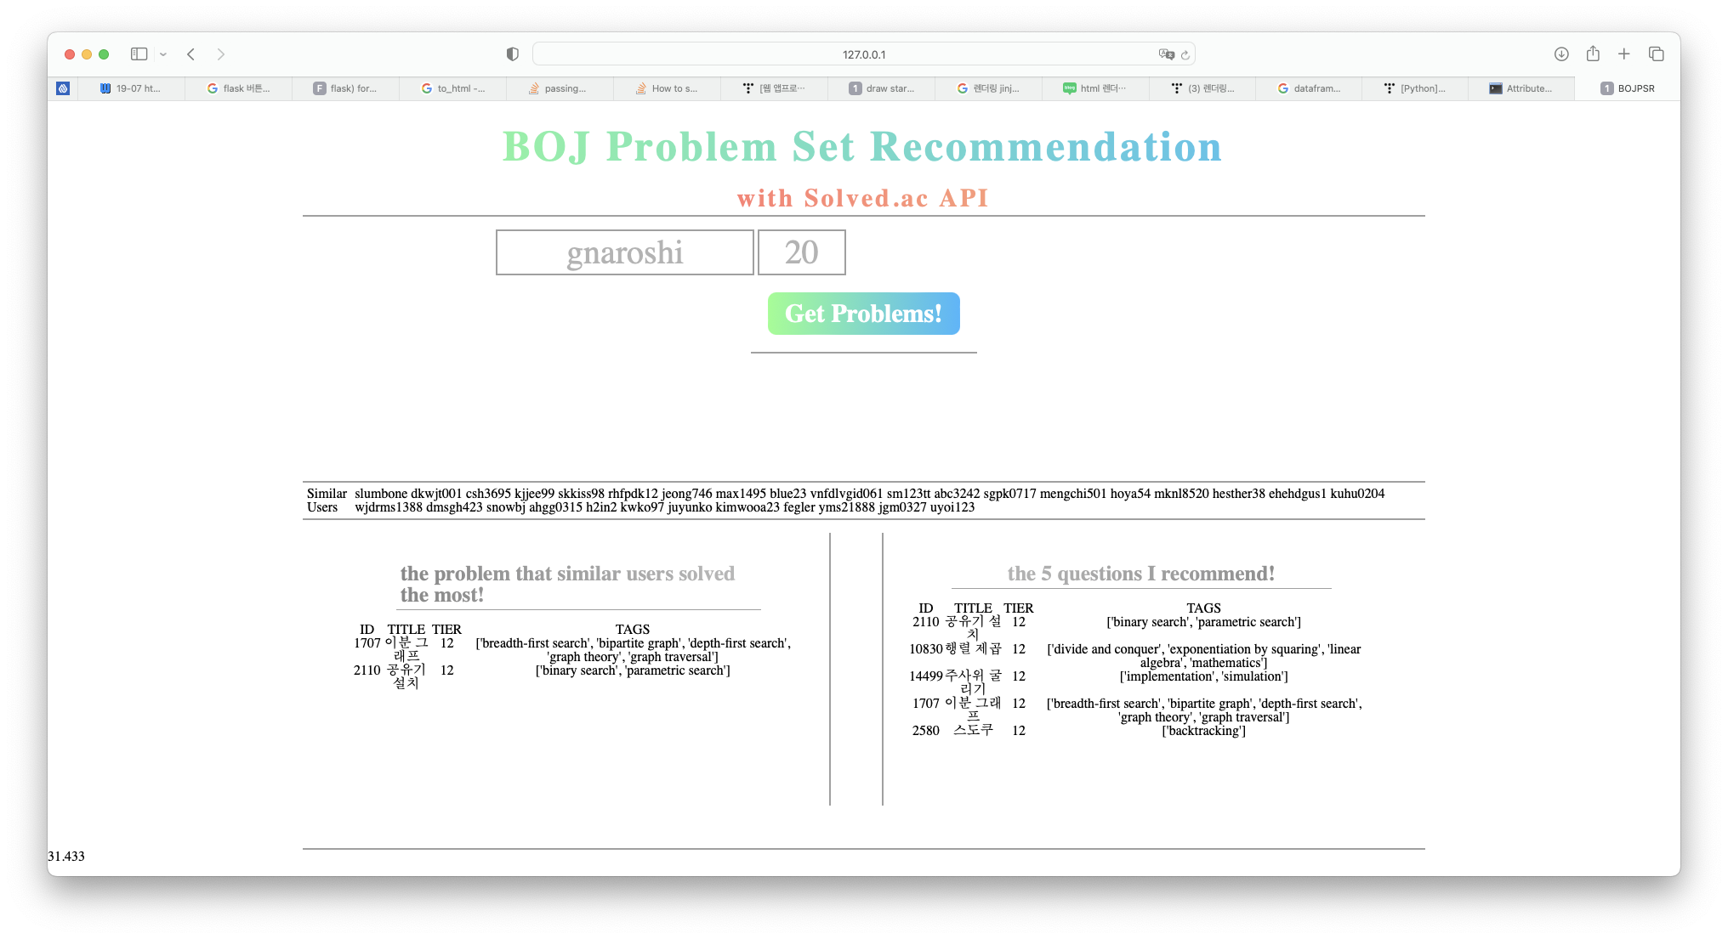
5. 결과

Slide 21
5. 결과
실행시간
SB에 지수적으로 비례
대부분의 시간은 실시간 SU crawl에 소모
SB가 커질수록 SU의 수도 많아지며 각각이 가진 정보를 처리해야 하므로 비례하는 꼴로 분석 가능
사용자의 rank에 비례
Rank가 높을 수록 TU 및 SU가 해결한 문제들이 많아지므로 연산 하는데 시간이 걸림 -> tag의 총 수가 해결한 전체 문제수의 10%보다 작을 경우 생략하는 이유

Slide 22
6. 결론
정말로 사용자들이 원하는 문제인가?
어려운 문제들을 풀어보고 싶은 사용자
SB를 크게 하여 어느정도 해결
어떠한 유형의 문제에 대해서만 추천을 받고 싶은 사용자
사용자가 원하는 tag를 입력받고 비슷한 사용자들이 해결한 문제들 중 해당 tag를 가진 문제만 추천
많이 풀어보지 않은 문제에 대한 추천을 받고 싶은 사용자
Tree edit distance를 역수로 사용하지 않고 그대로 곱하여 problem score을 구한 다음 추천

Slide 23
7. 반응
”풀어보지 못한 문제와 시도했다가 실패했던 문제를 추천해줘서 좋았다”
“처음 풀어보는 유형의 문제가 추천되지 않아서 좋았다.”
“문제의 수가 더 많으면 좋겠다.”

Slide 24
7. 반응
”풀어보지 못한 문제와 시도했다가 실패했던 문제를 추천해줘서 좋았다”
해결한 문제들을 제외했기 때문에 당연하다.
하지만 더 나아가서 시도를 했다가 실패했던 문제의 경우, 많은 사용자가 해결한 문제에 속한다면 다시 시도해보는 게 좋을 것이다.
“처음 풀어보는 유형의 문제가 추천되지 않아서 좋았다.”
나와 비슷한 사용자가 해결한 문제들과 tag를 기준으로 문제를 추천했기에 처음 풀어보는 유형의 문제는 거의 없을 것이다.
“문제의 수가 더 많으면 좋겠다.”
Problem score 상위 5개의 문제가 아니라 사용자의 선호에 따라 몇 개의 문제를 추천할지 정하면 된다.

Slide 25
8. 프로그램 실행방법
https://github.com/Airsleep/AJOU222_ITIP1_Project
Main.py를 실행시키고 target user, similar boundary를 입력하여 콘솔에서 결과 확인
BOJPSR_flask.py를 실행시키면 웹어플리케이션으로 실행가능

Slide 26
참고문헌
“Baekjoon Online Judge”. Baekjoon Online Judge, 2022년 10월 24일 접속, https://www.acmicpc.net
“Baekjoon Online Judge - 알고리즘 - 나무위키”. 나무위키, 2022년 10월 16일 수정, 2022년 10월 24일 접속, https://namu.wiki/w/Baekjoon Online Judge
“Solved.ac”. solved.ac, 2022년 10월 25일 접속, https://solved.ac/
“@solvedac/unofficial-documentation”, solvedac github, 2022년 2월 수정, 2022년 10월 18일 접속, https://solvedac.github.io/unofficial-documentation/#/
“Tree Edit Distance (and Levenshtein Distance)”, youtube, 2021년 1월 27일 수정, 2022년 10월 18일 접속, https://www.youtube.com/watch?v=6Ur8B35xCj8
“Tree edit distance in Python — Zhang-Shasha v1.1”, pythonhosted, 2013년 수정, 2022년 10월 21일 접속, https://pythonhosted.org/zss/#examples
Kaizhong Zhang and Dennis Shasha. Simple fast algorithms for the editing distance between trees and related problems. SIAM Journal of Computing, 18:1245–1262, 1989.

Slide 27
감사합니다

